Slide 1
ارزشیابی مستمر

Slide 2


Slide 3
هدف ارزشيابي در نظام آموزشي مقايسه وضع موجود آموزشي با وضع مطلوب آن است تا با مشخص شدن کاستي ها ، تصميمات لازم در مورد آنها اتخاذ شود

Slide 4
اهداف ارزشیابی مستمر

Slide 5
آقاي دکتر شعباني ارزشيابي را وسيله اي براي رسيدن به اهداف زير مي داند .
1 - شناخت توانايي و زمينه هاي علمي شاگردان و تصميم گيري بري انجام فعاليت هاي بعدي آموزشي
2 - شناساندن هدف هاي آموزشي در فرآيند تدريس
3 - بهبود و اصلاح فعاليت هاي آموزشي
4 - شناخت نارسايي هاي آموزشي شاگردان و ترميم آنها
5 - ايجاد رغبت و کسب عادات صحيح آموزشي در دانش آموزان
6 - ارتقاي دانش آموزان ( شعباني 1382 ص 336 و 337)

Slide 6
خصوصیات ارزشیابی مستمر
پویایی وگستردگی آن
داشتن انتظاری فراتر از آزمونهای سنتی برای معلم
ارائه ی تصویر کلی از تمامیت شخصیت دانش آموز
استفاده از ارزشیابی مستمر ونتایج حاصل از آن در جهت رشد وارتقای فراگیر
داشتن توقع ار دانش آموز در حد توان ورشد وبالندگی او
دادن اطلاعات مستند ومعتبر به معلم برای طراحی مرحله ی بعدی تدریس خود
در هم تنیدگی با فرایند آموزش به صورت جاری

Slide 7
نتایج ارزشیابی مستمر برای دانش آموز ومعلم

Slide 8
- ایجاد باز خورد برای معلم ودانش آموز که در سایه ی آن مشاهده کنند هدفهای آموزشی تا چه اندازه تحقق یافته اند؟
- تصمیم گیری معلم با استفاده از این بازخورد در مورد انطباق برنامه وروشهای آموزشی با سطح یادگیری ونیازهای دانش آموزان
- ایجاد فرصت برای دانش آموزان در جهت توجه نسبت به آنچه یاد می گیرند وپرورش مهارتها وتوانایی های فکری خود
- ایجاد امکان بیشتر برای دانش آموزان در جهت کسب آگاهی از نقاط قوت وضعف خود برای رسیدن به اهداف آموزشی ورفع نارسایی هاو پرورش وتقویت جنبه های مثبت توانایی های خود

Slide 9
بایدها ونبایدهای ارزشیابی مستمر

Slide 10
*ارزشیابی مستمر باید متناسب با اهداف آموزشی باشد.
*وسیله ی سنجش در ارزشیابی مستمر نباید به پرسشهای کتبی وشفاهی محدود شود.
*ارزشیابی مستمر نباید در قالب آزمونهای کتبی هماهنگ ودر سطح منطقه انجام گیرد.
*ارزشیابی مستمر باید توام با افزایش اعتماد به نفس وتکریم شخصیت والای انسانی دانش آموزان باشد.
*ارزشیابی مستمر نباید تحت تاثیر نیازهای کاذب محیط قرار گیرد.
*ارزشیابی مستمر باید متناسب و هماهنگ با محتوی کتب درسی باشد.
*ارزشیابی مستمر باید همواره پیشرفتهای فراگیر را بر جسته تر نشان دهد

Slide 11
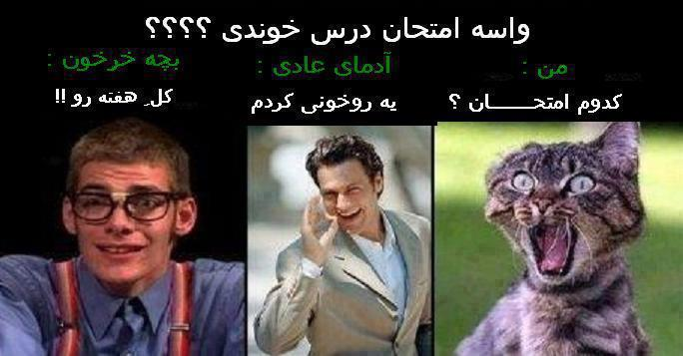

Slide 12
مزاياي ارزشيابي مستمر :

Slide 13
1 - جلوگيري از حجيم شدن مطالب آموخته شده
2 – کاهش ميزان شکست تحصيلي
3 - کاهش اضطراب و استرس در امتحان
4 - ايجاد انگيزه و رغبت در دانش آموزان به منظور تلاش در جهت رفع ضعف ها
5 – تقويت نقاط قوت دانش آموزان
6 - جلوگيري از شب امتحان درس خواندن
7 - برانگيختن ذهن دانش آموزان و ايجاد کنجکاوي و بررسي سئوالات عميق

Slide 14
موانع و مشکلات ارزشيابي مستمر در نظام آموزشي

Slide 15
1 – فقدان فرهنگ و تخصص ارزشيابي در معلمان
2 – جدا بودن آموزش و ارزشيابي
3 – اهميت دادن به ارزشيابي پاياني
ماده 55 : نمره ي هر درس در نوبت اول از مجموع نمره ي ارزشيابي مستمر با ضريب 1 و نمره ي ارزشيابي پاياني با ضريب 2 و در نوبت دوم از مجموع نمره ي ارزشيابي مستمر با ضريب 1 نمره ي ارزشيابي پاياني با ضريب 6 به دست مي آيد .
4 – وقت گير بودن ارزشيابي مستمر
5 – کمبود امکانات و تسهيلات لازم
6 – عدم تناسب ساختار ، تشکيلات و مقررات نظام آموزشي با ارزشيابي مستمر
7 - فقدان ارزشيابي هاي عملکرد دقيق و سيستماتي
8 - عدم توجه به آموزش معلمان در زمينه ي ارزشيابي
9 - توجه به کميت و عدم توجه به کيفيت در نظام آموزشي

Slide 16
عدم کارایی دوره های آموزشی
1 - آموز ش ها از نوع نظري و غير کاربردي است .
2 - شرکت در دوره ها براساس ايجاد انگيزه و علاقه ي معلمان نيست .
3 - هدف اغلب شرکت کنندگان در دوره ها فقط گرفتن گواهينامه ي مربوطه و امتيازات ناشي از آن است .
4 - شرکت در دروه ها اجباري نيست .
5 - آموخته هاي معلمان در محيط آموزشي به کار نمي آيد .
6 – آموخته ها مورد ارزشيابي دقيق قرار نمي گيرد و در تصميم گيري ها موثر نيست ( تصديقي 1382 ص 10)

Slide 17
چه کار باید کرد؟
1 - اشاعه ي فرهنگ ارزشيابي و ارزشيابي مستمر
2 – کاهش اعتبار ارزشيابي پاياني و اهميت دادن به ارزشيابي مستمر
3 – کاهش حجم دروس در برنامه ريزي درسي
4 – رعايت استانداردهاي بين المللي در زمينه ي جمعيت کلاس ها
5 – تدارک امکانات لازم براي تسهيل ارزشيابي مستمر
6 – تغيير و تحول در ساختار تشکيلات و آيين نامه هاي ارزشيابي آموزش
7 - آموزش ضمن خدمت معلمان در زمينه ي ارزشيابي مستمر

Slide 18
